Slide 1


Testado por Quem?
Quando a IA escreve o código e também os testes
João Vitor de Caires
WeComp VII · IFSP São Carlos · 2026
Notes:
Abrir com uma cena concreta do dia a dia, não com 'o que é IA'. Deixar a pergunta do título no ar: hoje a IA lê o requisito, escreve o código e escreve o teste. Então, testado por quem? Não responder ainda.

Slide 2

Agenda
Contextualizando
Qual era o processo de desenvolvimento de software no passado?
Os novos paradigmas
Como garantir qualidade com tantas automações?
A importância das métricas
Sugestões e boas práticas

Slide 3
Contextualizando

Slide 4
Agente, Ferramenta & MCP
WeComp 2026
1
Agente
Um modelo que decide qual ferramenta usar e em que ordem, não apenas gerando texto, agindo em várias etapas e se retroalimentando com os retornos de todos os prompts. Customizável, Incremental e de grande valor.
2
Ferramenta
Qualquer coisa que o agente possa acionar: um terminal(CLI), um navegador, uma API, um repositório, etc.
3
MCP (Model Context Protocol)
Um protocolo que apresenta a ferramenta ao modelo de forma padronizada, sem depender de prompt do usuário em específico.

Slide 5
Como era “antes”?

Slide 6
Como se fazia software antes?
WeComp 2026
Requisito no Jira
Escrito para humanos, por humanos.
Dev Codifica
Após o código ser desenvolvido são realizados testes unitários e validações pré deploy, além de Code Reviews.
QA Verifica
Compreende, escreve testes e automatiza o que for possível.
Código Entregue
Se todas as validações forem executadas com sucesso, código avança para Homologação e Produção sequencialmente.
1
2
3
4
›
›
›

Slide 7
Os novos paradigmas

Slide 8
Exemplificando
WeComp 2026
Lê o
repositório
Lê o requisito
no Jira
Gera e executa
os testes
Abre o
Pull Request
Segurança e
compliance
Code
review
Merge
AGENTE
AGENTE + FERRAMENTA
AGENTE + FERRAMENTA + MCP
AGENTE + FERRAMENTA
SNYK
HUMANO / AGENTE
HUMANO / AGENTE
Notes:
é IMPORTANTE diferenciar as etapas de teste e de desenvolvimento, mas ao mesmo tempo, salientar como ambas estão mais semelhantes do que nunca.

Slide 9




Exemplificando
WeComp 2026
Claude Code
Lê o repositório, decide os passos e chama as outras peças.
Playwright MCP
Abre o navegador, explora e roda os testes end-to-end.
Atlassian CLI
Gerencia o requisito, enumera o significado de pronto (DOD).
GitHub CLI
Branch, commit e abertura do Pull Request.

Slide 10
Novos desafios
WeComp 2026
Infraestrutura e Modelos
Processo e Governança
Latência: Dependência total de execução e máquinas remotas.
Requisitos por IA: Perda de contexto e sentido de negócio.
Segurança: Incerteza sobre quais dados estão sendo expostos.
Review por IA: Aprovação automática de PR sem análise criteriosa.
Custo de Tokens: Riscos com limite de cotas e orçamentos de API.
Agentes Enviesados: Foco mecânico em abrir bugs e codificar.
Inconsistência: Respostas de LLMs não são determinísticas.
Dificuldade de UAT: Regras escritas por robôs dificultam testes de CS.

Slide 11
Assimetria
WeComp 2026
O QUE A IA ACELEROU
Ler o repositório, interpretar o requisito, escrever o código, gerar os testes, abrir PR’s e analisar os resultados.
O QUE CONTINUA MANUAL
Decidir o que precisa ser testado, definir o critério e julgar se o retorno tem valor.
O gargalo mudou de lugar.
Com isso: COMO o Q.A. acompanha essa necessidade de entregar ainda mais testes com AINDA MAIS RISCOS de código derivado de IA?
Notes:
Com isso: COMO o QA acompanha essa necessidade de entregar ainda mais testes com AINDA MAIS RISCOS de código derivado de IA?

Slide 12
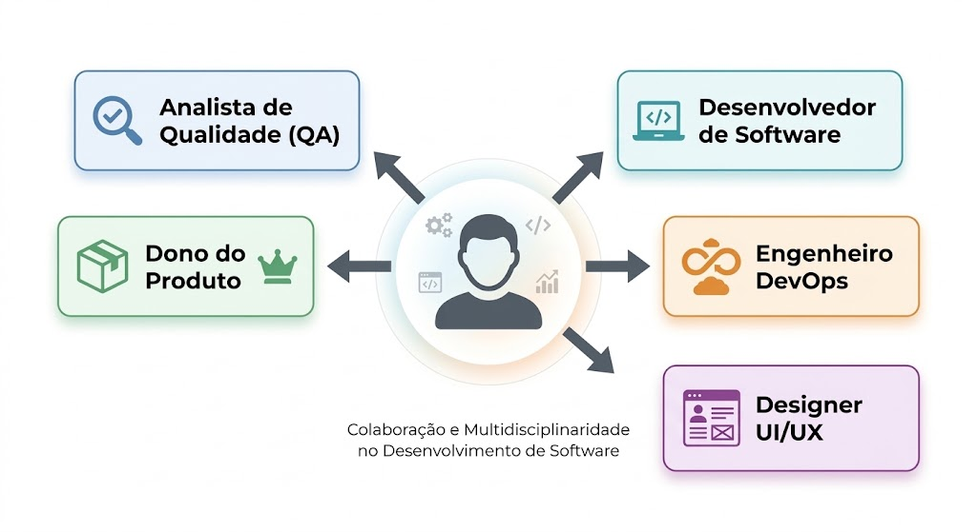
WeComp 2026

Slide 13

Otimização
WeComp 2026
CLI PROXY COMPACTADOR
SERVIDO MCP & RAG LEVE
RTK (Reduce Token Consumption)
Context-Mode
Filtro de Output: Compacta e filtra logs de erro e saídas longas no terminal antes de enviar para a LLM.
Sandboxing Inteligente: Troca dumps brutos por execução pontual de scripts no ambiente.
Menos Ruído: Envia apenas o estritamente necessário para o diagnóstico do teste sem estourar a janela.
Persistência FTS5: Indexa eventos da sessão e recupera apenas o contexto necessário com BM25.
Economia & Performance: Reduz o consumo de tokens e reduz a latência da resposta da IA.
Precisão Mantida: Previne a degradação e alucinações da IA causadas por excesso de contexto.

Slide 14





Fluência em IA
WeComp 2026
Delegação
Eficaz
Eficiente
Foco no resultado correto
Otimização de tempo
Descrição
Discernimento
Diligência
Ético
Seguro
Uso responsável
Proteção e conformidade

Slide 15
Como garantir qualidade com tantas automações?

Slide 16
O teste como espelho
WeComp 2026
O agente lê o requisito
E dessa leitura ele escreve o código que implementa e o teste que verifica.
Os dois herdam o mesmo erro
Se ele entendeu errado, o teste confirma o engano em vez de denunciá-lo.
Teste verde não é prova de que o software funciona.
É prova de que o código é coerente a quem o escreveu, não necessariamente ao requisito.

Slide 17
Alguns riscos
WeComp 2026
Asserção fraca
Verifica que a mensagem "salvo com sucesso" apareceu. Não verifica que o dado foi gravado.
Teste espelho
Verifica o que a implementação faz, não o que o requisito pedia. Passa sempre, prova nada.
Cobertura sem risco
A porcentagem sobe, os caminhos perigosos continuam descobertos.
Verde permanente
O teste não falharia nem se a funcionalidade fosse removida.
Notes:
O primeiro é o exemplo que sempre funciona com plateia mista: mensagem na tela, dado perdido no banco. Se puder mostrar o código do teste fraco por 10 segundos, mostre.

Slide 18
Alguns principios
WeComp 2026
01
02
03
Requisito é o Mais Importante
Validações Automáticas no PR
O Review Continua Humano
O teste nasce da especificação, não do código recém-escrito.
Segurança e compliance rodam sozinhos no Pull Request antes do merge.
Quem aprova o PR assume o risco. Essa responsabilidade não foi automatizada.

Slide 19
Anatomia de um bom pedido
WeComp 2026
1
Objetivo
O que você quer, em uma frase. Sem isso, o agente escolhe o escopo por você.
2
Contexto
Onde mora a verdade: o requisito, o repositório ou a especificação da API.
3
Regras
O que NÃO fazer. "Não suponha, não crie hipóteses" vale mais que dez linhas de instrução.
4
Exemplo
Um caso já resolvido. Ancora o nível de detalhe que você espera de volta.
5
Formato
Como a resposta deve sair: tabela, JSON, Gherkin. Decidido antes, não depois.
Estrutura da biblioteca de prompts de Júlio de Lima — github.com/juliodelimas/gen-ai-para-produtividade-em-testes (CC BY 4.0).
Notes:
Crédito em voz alta: a estrutura é do Júlio de Lima, e a biblioteca dele é aberta sob CC BY 4.0 — vale mandar o link no chat do evento. Ligar ao bloco anterior: as duas regras que mais evitam o teste-espelho são apontar o contexto para o requisito e proibir suposição. Dois minutos, sem ler os cinco itens.

Slide 20
Um exemplo prático
WeComp 2026
A partir de um requisito, teste e Pull Request.
Notes:
Se a demo for ao vivo: ticket já preparado, repositório em estado conhecido, rede própria, e ponto de parada definido. Se algo travar, cortar para a gravação sem comentar o erro. Não estender: o próximo bloco é o mais importante da palestra.

Slide 21
A importância das métricas

Slide 22
Como construir confiança?
WeComp 2026
Testes unitários
Escritos pelos devs. Cobertura por módulo e evolução ao longo das sprints.
Testes E2E
Gerados e executados na pipeline. Falhas, reincidência e tempo de execução.
Painel de Qualidade
As duas fontes no mesmo lugar, transparente para que qualquer integrante do time consiga entender.
Enquanto não medimos, "a qualidade melhorou" é opinião. É por isso que o “gate” humano ainda carrega tanto peso no nosso fluxo.
Notes:
file:///C:/Projects/WeComp/painel/painel.html

Slide 23
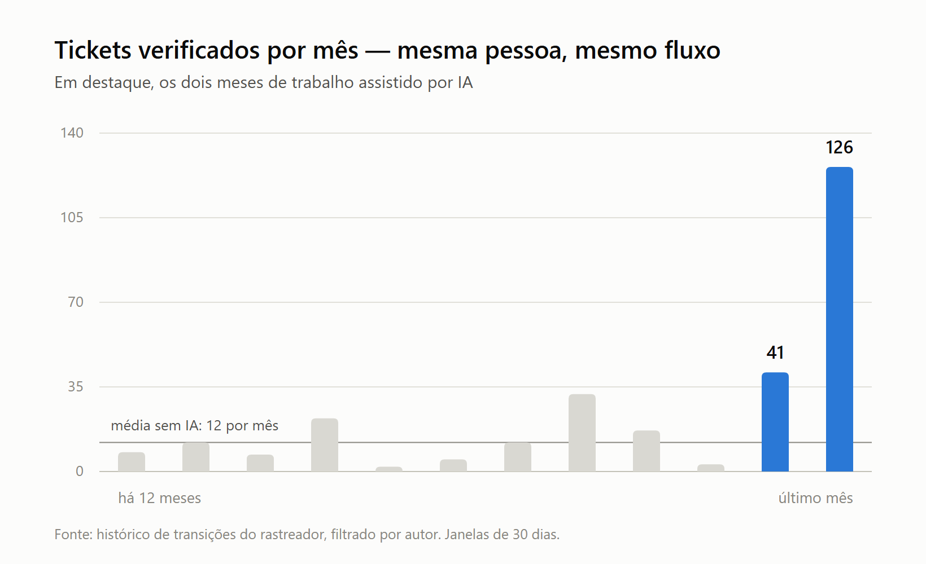
WeComp 2026

Slide 24
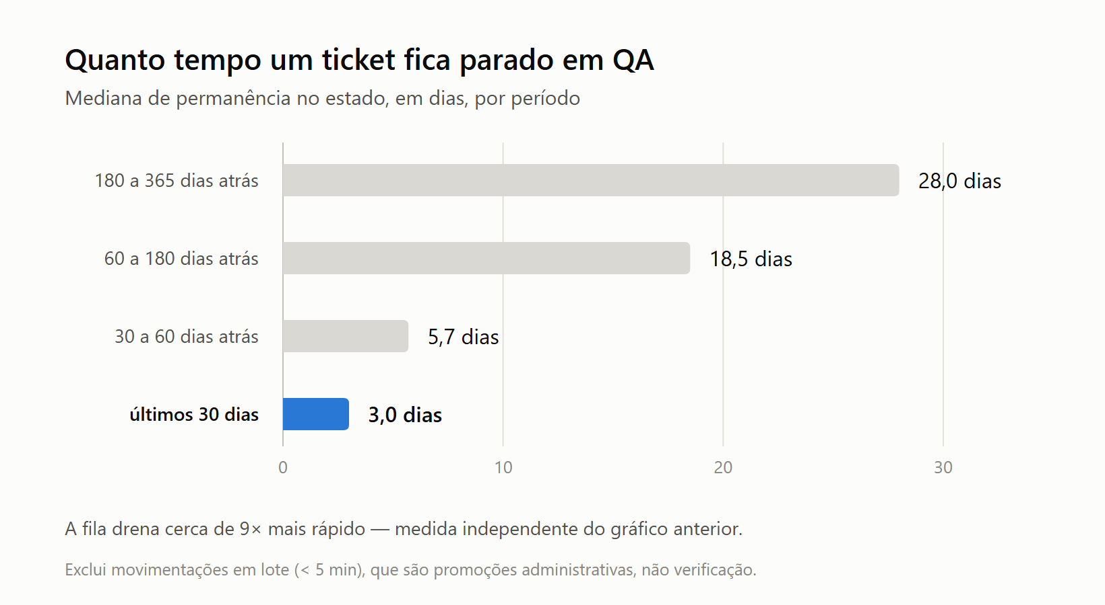
WeComp 2026

Slide 25
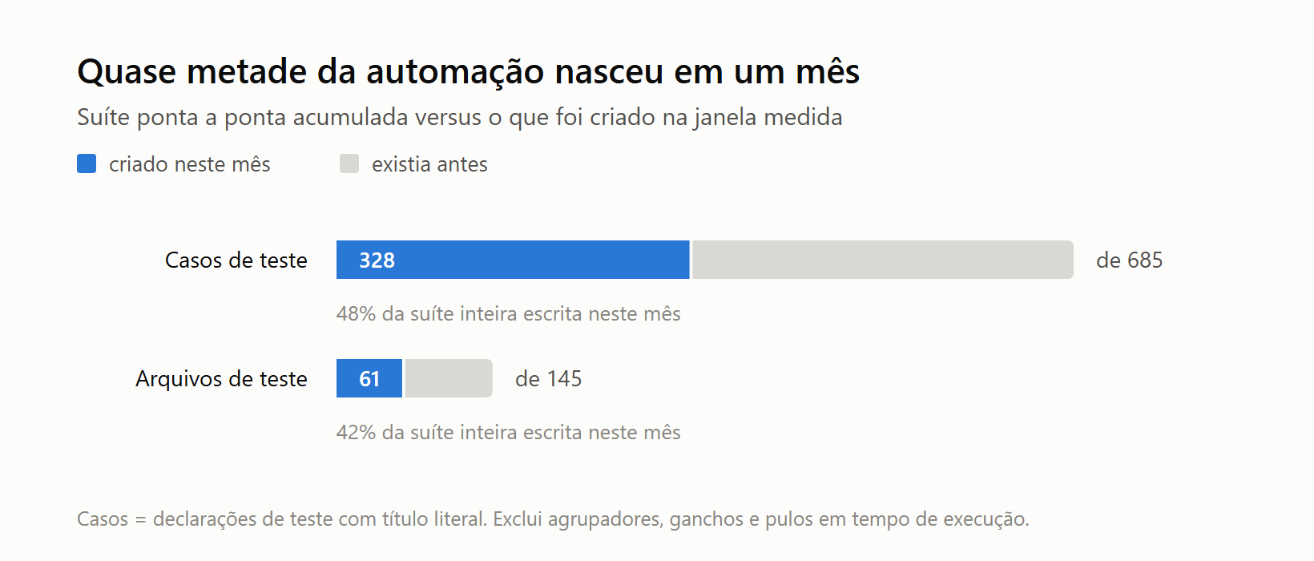
WeComp 2026

Slide 26
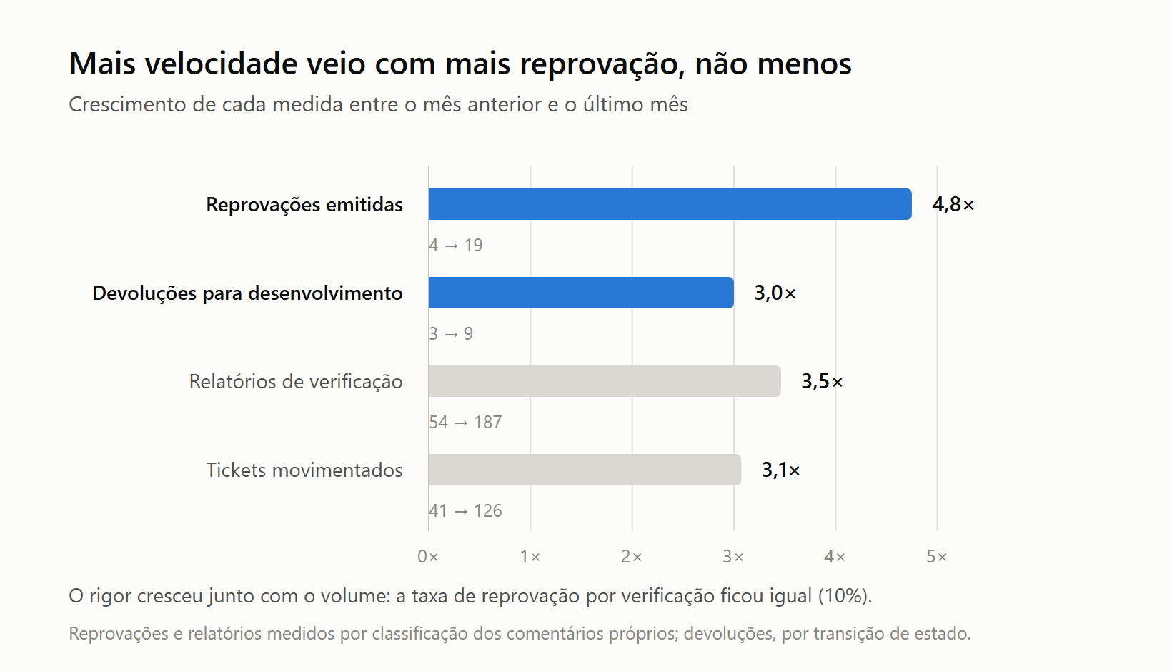
WeComp 2026

Slide 27
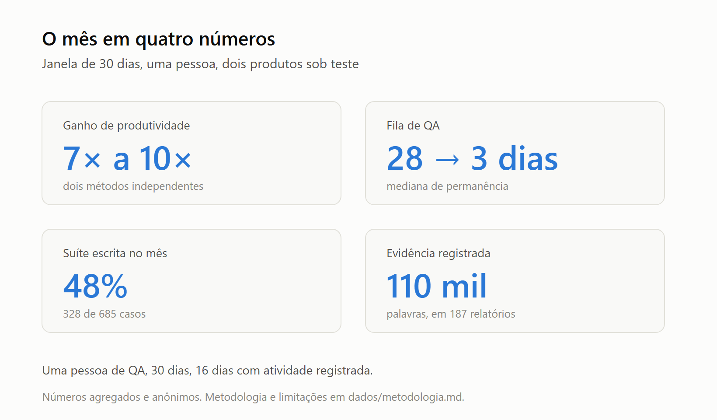
WeComp 2026

Slide 28
Sugestões e Boas Práticas

Slide 29
Quatro lições
WeComp 2026
1
O gargalo mudou de lugar: hoje ele está na revisão e correta interpretação, não na escrita ou desenvolvimento
2
Prompt bom é requisito bom, ou seja, a qualidade começa pela especificação.
3
Pedidos segmentados vencem pedidos grandes: explorar, mapear, depois automatizar.
4
Sem medição vai ficar cada vez mais difícil provar seus argumentos.

Slide 30
Por onde começar
WeComp 2026
01
1. Sandbox
02
2. Spec-First
03
3. Review
04
4. Medição
Escolha um projeto existente: Comece em um repositório que você já domina bem.
Especifique antes de abrir o agente: Escreva a regra e critérios em .md.
Valide linha a linha: Garanta que o teste valida o negócio, não a própria IA.
Meça antes de escalar: Acompanhe tempo de fila, cobertura e taxa de reprovação.
Testes iniciais sem a pressão do ambiente crítico da empresa.
A IA não adivinha a intenção. Um bom requisito é a base do prompt.
Evite o "teste espelho". O aceite do Pull Request continua humano.
Apresente dados reais para o time antes de tentar padronizar o fluxo.

Slide 31
O Futuro
WeComp 2026
Adaptabilidade
Mitigação de Riscos
Valor Estratégico
Aprender a transitar entre requisitos de negócio e implementação técnica.
Redução da incerteza e variáveis em sistemas complexos e LLMs.
Atuação ativa em todo o ciclo do projeto para garantir o sucesso do produto.

Slide 32
Testado por quem?
WeComp 2026
A máquina executa…
O humano define o critério?
Automatizar a execução é a parte fácil;
A parte difícil continua sendo saber o que merece ser testado. Essa não dá para terceirizar.

Slide 33

https://github.com/jvcaires/WeComp-Testing
Obrigado.
João Vitor de Caires
Perguntas?

